Slide 1

Neutreeko
Inteligência Artificial 2020/2021
Turma 03 – Grupo 26
José David Rocha up201806371
Telmo Costa Botelho up201806821

Slide 2
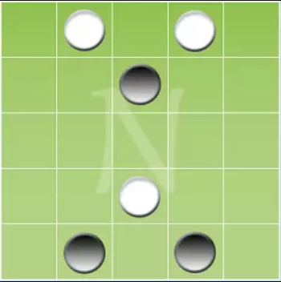



Neutreeko
Neutreeko é um jogo de tabuleiro de 5x5. Existem dois jogadores: Preto e Branco. A posição inicial das peças é a ilustrada na figura. Tem como objetivo que o jogador coloque as suas três peças numa linha, ortogonal ou diagonalmente ficando as três conectadas.
O jogo inicia-se a partir do jogador que controla as peças pretas. Os jogadores, no seu turno, movem alternadamente, cada uma das suas peças.
A peça percorre as células, em linha reta, ortogonal ou diagonalmente até encontrar uma célula ocupada ou a borda do tabuleiro.
O jogo diz-se empatado se a mesma posição ocorre por três vezes seguidas.
Fontes utilizadas:
http://www.iggamecenter.com/info/pt/neutreeko.html

Slide 3

Formulação do Problema
Representação do estado
Matriz com o tabuleiro: B[5,5], ou num caso geral B[N,N], preenchido com os valores 0, 1, 2, onde 0 representa uma célula vazia, 1 e 2 peças dos jogadores respetivos e o jogador a efetuar a jogada (Player). Existe também um estado para guardar a ultima jogada efetuada(X1,Y1) para facilitar a verificação de um vencedor, também haverá um estado para guardar as ultimas jogadas para verificar o acontecimento de um empate.
Estado inicial
B[5,5]={0} except B[2,1] = 2, B[4,1] = 2, B[3,4] = 2, B[3,2] = 1, B[2,5] = 1, B[4,5] = 1.
Player = 1 (peças pretas)
Estado Objetivo
//returns 0-empate, 1-Vitória Jogador 1, 2-Vitória Jogador 2, -1–Jogo em progresso
Def objective_test(State B|Player|Y1|X1):
//Testa 3 em linha em todas as direções a partir de (Y1,X1)

Slide 4
Operadores
move_piece_up(X,Y,Player); move_piece_down(X,Y,Player); move_piece_left(X,Y,Player);
move_piece_up_right(X,Y,Player); move_piece_down_right(X,Y,Player); move_piece_right(X,Y,Player);
move_piece_up_left(X,Y,Player); move_piece_down_left(X,Y,Player);
Pré-Condições
Nome | Pré-Condições | Efeitos
up | Y>1 /\ (B[X0][Y0-1] != 0) | (B[X1][Y1] = Player) /\ (B[X0][Y0] = 0)
up_right | X < 5 /\ Y>1 /\ (B[X0+1][Y0-1] != 0) | (B[X1][Y1] = Player) /\ (B[X0][Y0] = 0)
up_left | X > 1 /\ Y>1 /\ (B[X0-1][Y0-1] != 0) | (B[X1][Y1] = Player) /\ (B[X0][Y0] = 0)
down | Y<5 /\ (B[X0][Y0+1] != 0) | (B[X1][Y1] = Player) /\ (B[X0][Y0] = 0)
down_right | X<5 /\ Y<5 /\ (B[X0+1][Y0+1] != 0) | (B[X1][Y1] = Player) /\ (B[X0][Y0] = 0)
down_left | X>1 /\ Y<5 /\ (B[X0-1][Y0+1] != 0) | (B[X1][Y1] = Player) /\ (B[X0][Y0] = 0)
left | X>1 /\ (B[X0-1][Y0] != 0) | (B[X1][Y1] = Player) /\ (B[X0][Y0] = 0)
right | X<5 /\ (B[X0+1][Y0] != 0) | (B[X1][Y1] = Player) /\ (B[X0][Y0] = 0)
O custo de cada jogada será unitário.

Slide 5
Função Heurística
Regra | Pontos
Caso exista uma jogada que resulte numa vitória imediata, é efetuada essa jogada. | 1280
Caso exista uma jogada que impeça uma vitória imediata do adversário, é efetuada essa jogada. | 640
Caso exista uma jogada que permita a vitória no turno seguinte, é efetuada essa jogada. | 320
Caso exista uma jogada que impeça a vitória do adversário no turno seguinte, é efetuada essa jogada. | 160
Caso exista uma jogada que resulte num alinhamento de duas peças(2 em linha), é efetuada essa jogada. | 80
Caso exista uma jogada que impeça o alinhamento de duas peças(2 em linha) do adversário, é efetuada essa jogada. | 40
Caso exista uma jogada que resulte no alinhamento de duas peças separadas somente por espaços vazios, é efetuada essa jogada. | 20
Caso exista uma jogada que impeça o alinhamento de duas peças adversárias separadas somente por espaços vazios, é efetuada essa jogada. | 10

Slide 6
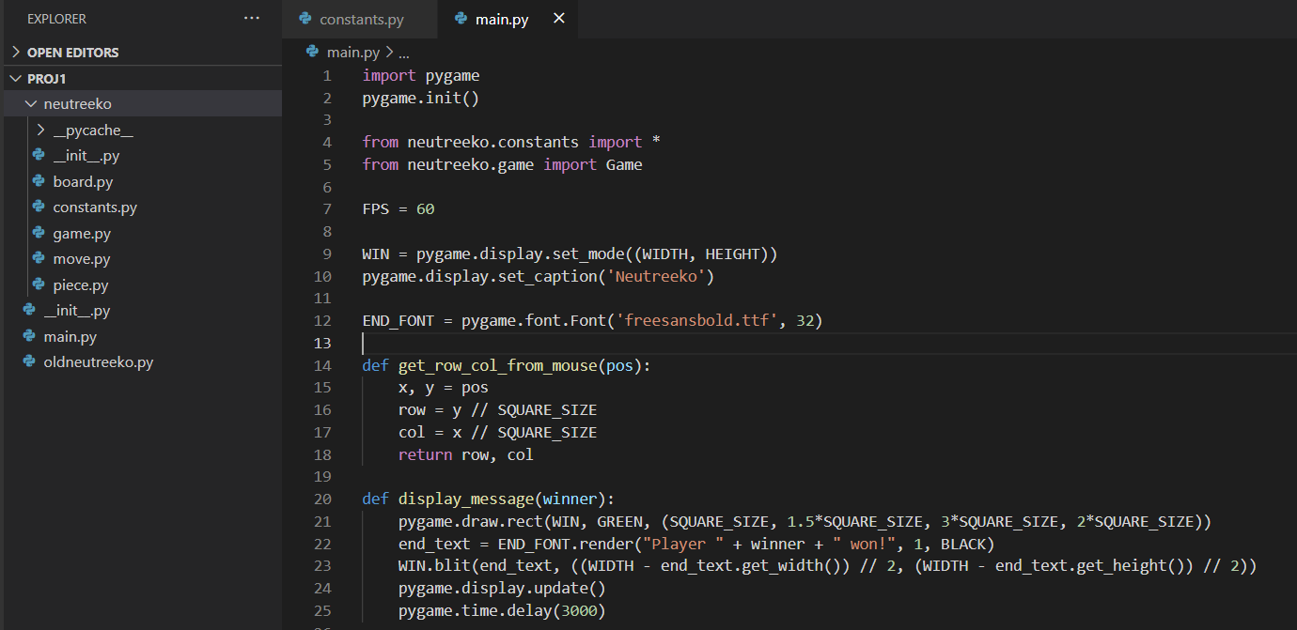
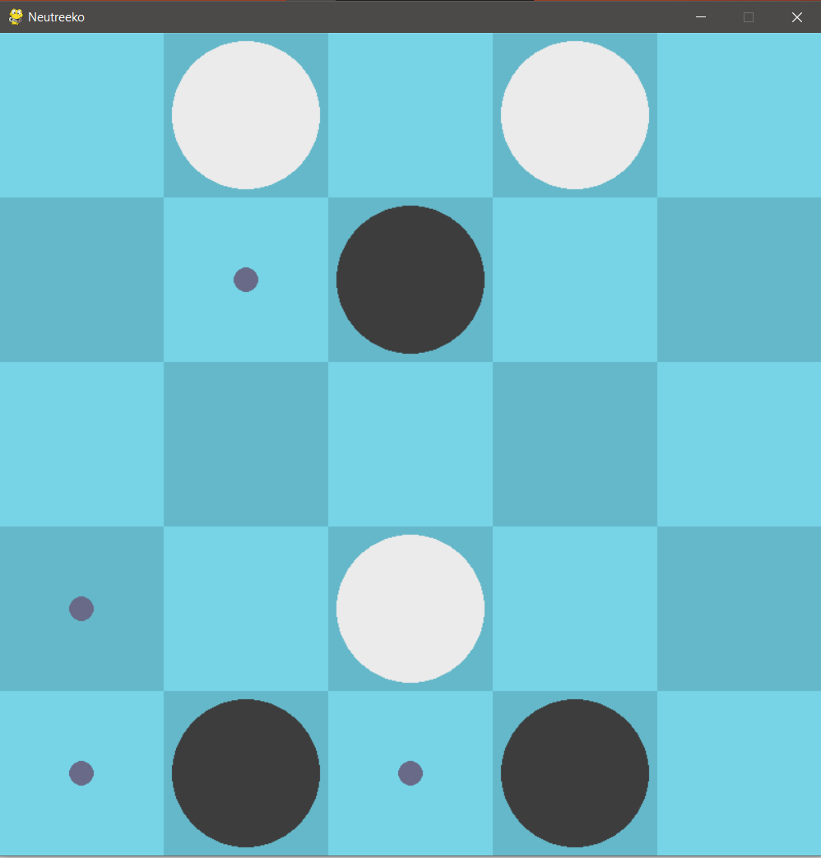
Estado atual da implementação
Linguagem utilizada: Python 3.9
IDE utilizado: Visual Studio Code
Estruturas de dados: classe Game, classe Board e classe Piece
Interface do jogo desenvolvida com pygame 2.0

